Slide 1
U-Net: Convolutional Networks for Biomedical Image Segmentation
Medical Image Computing and Computer-Assisted Intervention (MICCAI) 2015
Olaf Ronneberger, Philipp Fischer, Thomas Brox
Abstract:
1.successful training of deep net-works requires many thousand annotated training samples.
2.present a network and training strategy that relies on the strong use of data augmentation to use the available annotated samples more efficiently.
3. network can be trained end-to-end from very few images.
4. outperforms the prior best method (a sliding-window convolutional network) on the ISBI challenge for segmentation of neu-ronal structures in electron microscopic stacks.
5. Segmentation of a 512x512 image takes less than a second on a recent GPU.
Notes:
ISBI:电子显微镜的细胞图像分割

Slide 2
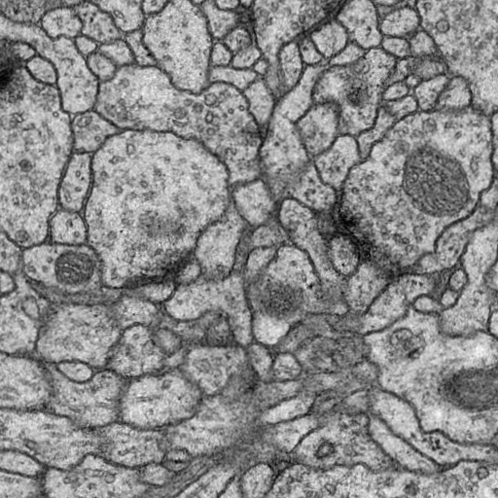
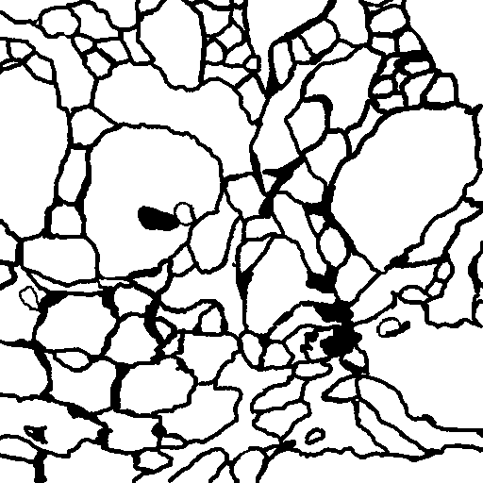

Slide 3
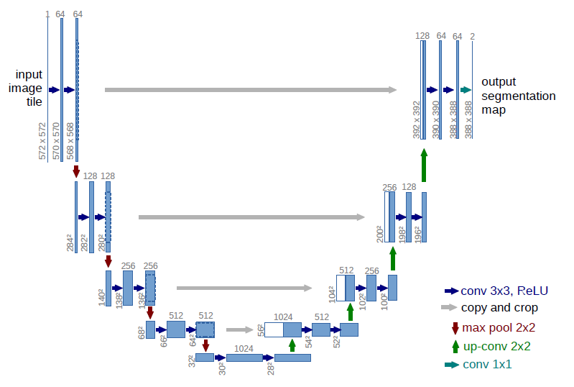
1x1卷积，将通道数降低到像素点的类别数量
“valid”卷积
crop裁剪
Contracting path
Expansive path
Fig. 1. U-net architecture (example for 32x32 pixels in the lowest resolution). Each blue
box corresponds to a multi-channel feature map. The number of channels is denoted
on top of the box. The x-y-size is provided at the lower left edge of the box. White
boxes represent copied feature maps. The arrows denote the different operations.

Slide 4
The introduce of U-net architecture
1.use fully convolutional network →卷积取代了全连接层(必须固定图像大小)，实现输入任意尺寸图片，输出也是图像，端到端的网络。
2. contracting path：使用卷积和maxpooling
expansive path：使用上采样与左侧contracting path ,pooling层的featuremap相结合
3. pooling层会丢失图像信息和降低图像分辨率且是不可逆的操作，对图像分割任务有一些影响，对图像分类任务的影响不大。上采样可以补足一些图片的信息，但是信息补充的肯 定不完全，所以还需要与左边的分辨率比较高的图片相连接起来，达到精准定位。
4.最后再经过两次卷积，达到最后的heatmap，再用一个1X1的卷积做分类，这里是分成两类，所以用的是两个神经元做卷积，得到最后的两张heatmap,例如第一张表示的是第一类的得分（即每个像素点对应第一类都有一个得分），第二张表示第二类的得分heatmap,然后作为softmax函数的输入，算出概率比较大的softmax类，选择它作为输入给交叉熵进行反向传播训练

Slide 5
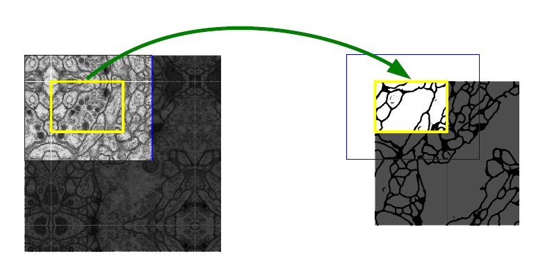
使任意大小的输入都可以获得一个无缝分割
Fig. 2. Overlap-tile strategy for seamless segmentation of arbitrary large images (here
segmentation of neuronal structures in EM stacks). Prediction of the segmentation in
the yellow area, requires image data within the blue area as input. Missing input data
is extrapolated by mirroring
Notes:
如果图像特别大，内存限制，内存比较小，需要分块输入。比滑动窗口取块好，不需要取那么多块，另一方面块之间也没有那么大的重叠部分。否则，只能对图像进行resize，降低输入的分辨率。
Overlap-tile strategy 重叠平铺策略 →更好的获取边缘信息
有效卷积

Slide 6


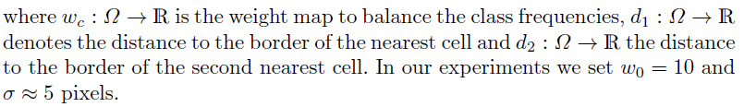
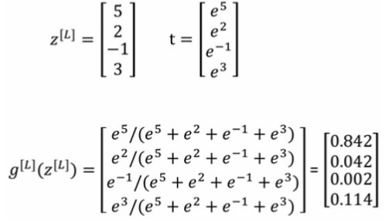
Training
1.使用caffe框架，采用带动量的SGD, momentum (0.99)
2.batchsize=1，单张图片作为输入
3.损失函数:交叉熵损失函数或者作者定义的
使用加权损失函数，每个像素点有自己的权重
4.Softmax作为分类器
Notes:
单张输入的原因:Over tile,输入图像很大，进行分块处理
Wc平衡类别频率的权重，d1该像素到最近细胞边界的距离，d2该像素到第二近细胞边界的距离

Slide 7
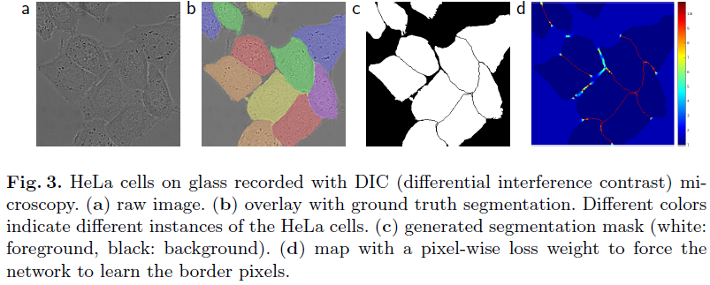
对位于细胞接触部分的像素加大权重，使网络强制学习边缘像素。

Slide 8
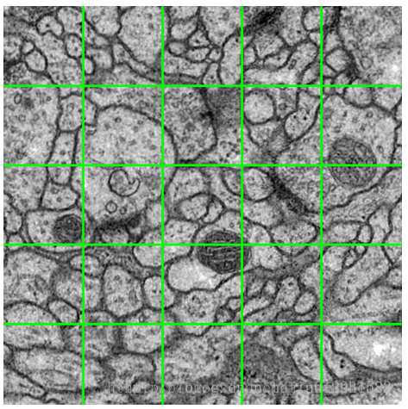
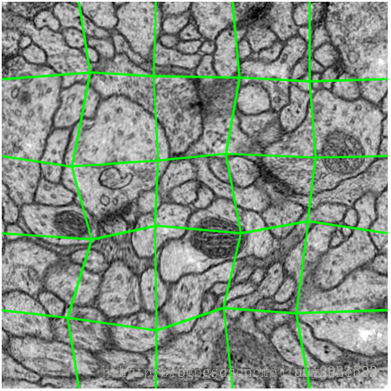
Data Augmentation
弹性变换

Slide 9
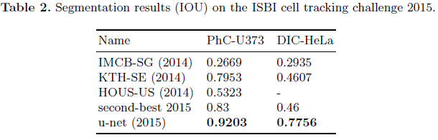
Experiments

Slide 10
Conclusion
The u-net architecture achieves very good performance on very different biomed-medical segmentation applications.The u-net architecture can be applied easily to many more tasks.

Slide 11
本文的创新点
1. 提出U-net这种网络结构，同时具备捕捉上下文信息的收缩路径和允许精确定位的对称扩展路径，并且与FCN相比，U-net上采样过程依然有大量的通道，使得网络将上下文信息向更高层分辨率传播；
2. Overlap-tile策略，这种方法用于补全输入图像的上下信息，可以解决内存不足造成的图像输入的问题；
3. 使用随机弹性形变进行数据扩增；
4. 使用加权函数。预先计算权重，一方面补偿训练数据每类像素的不同频率，另一方面是网络更注重学习相互接触的细胞边缘。
上述创新点并不适合所有任务，比如：对刚体进行分割，就难以通过弹性形变进行分割。

